Slide 1
Informationsmøde 22.november 2023 Andelsboligforeningen Vegavænget
Jonas Milan Johansen
TDC NET
Commercial Account Manager

Slide 2
Agenda
TDC NET introduktion
Hvorfor vælge tilslutning til TDC NET Fiber?
Hvordan med det praktiske?
Opsummering, spørgsmål

Slide 3
TDC NET har formet den danske kommunikations infrastruktur siden 1890
Det første danske teleselskab
Forretningsmanden C.F. Tietgen køber Bell og grundlægger Kjøbenhavns Telefon-Selskab, som senere bliver til KTAS. Allerede i 1890’erne er der 57 teleselskaber, og i 1899 får staten monopol på telefonien.
To nye selskaber under TDC Group
Fra 2019 er der to nye selvstændige selskaber med hver sit fokus under TDC Group: TDC NET
og Nuuday.
Et statsejet teleselskab
De regionale teleselskaber samles i ét statsejet selskab: Tele Danmark. Op gennem 1990'erne bliver mobiltelefoni og kabel-tv en del af dan- skernes hverdag.
1879
1900–1980
1890
2000
Den første telefon
Bell Telephone Co. åbner i Danmark - tre år efter opfindelsen af telefonen i 1876.
1990
Mange teleselskaber bliver til få
Mængden af små lokale teleselskaber bliver i løbet af årtierne lagt sammen.
I 1987 har Danmark fire regionale teleselskaber.
2019
Tele Danmark bliver til TDC Group
Statsmonopolet på telefoni ophører i 1996. I 2000 skifter
Tele Danmark navn til TDC Group, som i de kommende år opkøber en række serviceudbydere.

Slide 4
TDC Group blev splittet op i to uafhængige virksomheder i 2019
Infrastruktur
Services
Udrulning af pålidelige og lynhurtige netværk og sørger for, at vi er bedre forbundet end nogensinde
Udvikler og markedsfører de bedste kommunikations- og underholdningstjenester. Fokuserer på udvikling af nye innovative produkter og digitale løsninger

Slide 5
Agenda
TDC NET introduktion
Hvorfor vælge tilslutning til TDC NET Fiber?
Hvordan med det praktiske?
Opsummering, spørgsmål

Slide 6
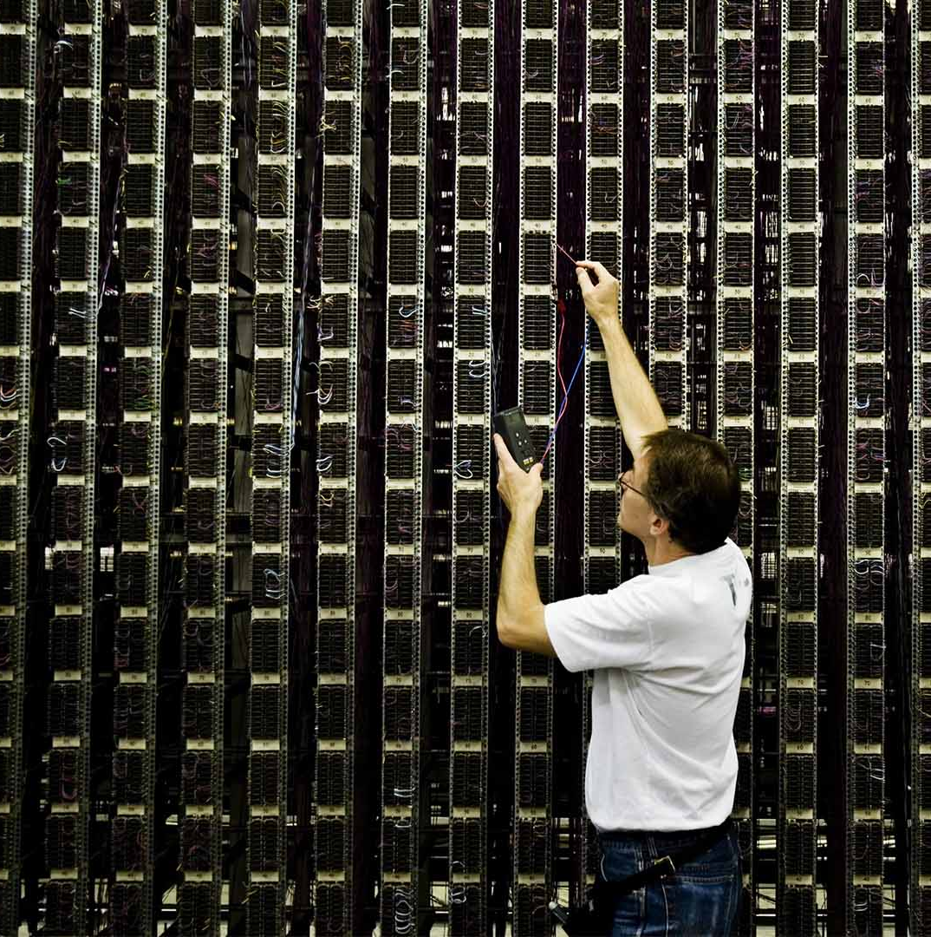
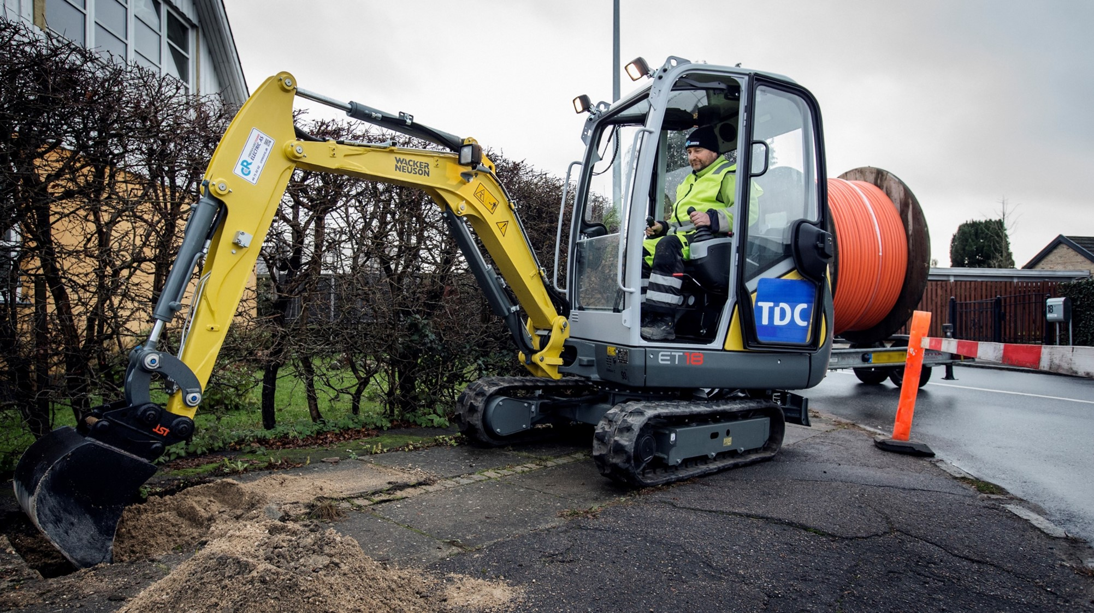
Hvorfor vælge tilslutning til Fiber?
Optisk kabel…
Høje hastigheder…
Højkvalitets forbindelse…
Stabil forbindelse
…lysbølger der ikke påvirkes af elektrisk støj – stabil hastighed
…op til 2.500 Mbps up- og download & endnu højere i fremtiden
…for gameren, for familien med gang i mange enheder, til hjemmearbejdspladsen
… slutkunden mister ikke forbindelsen

Slide 7
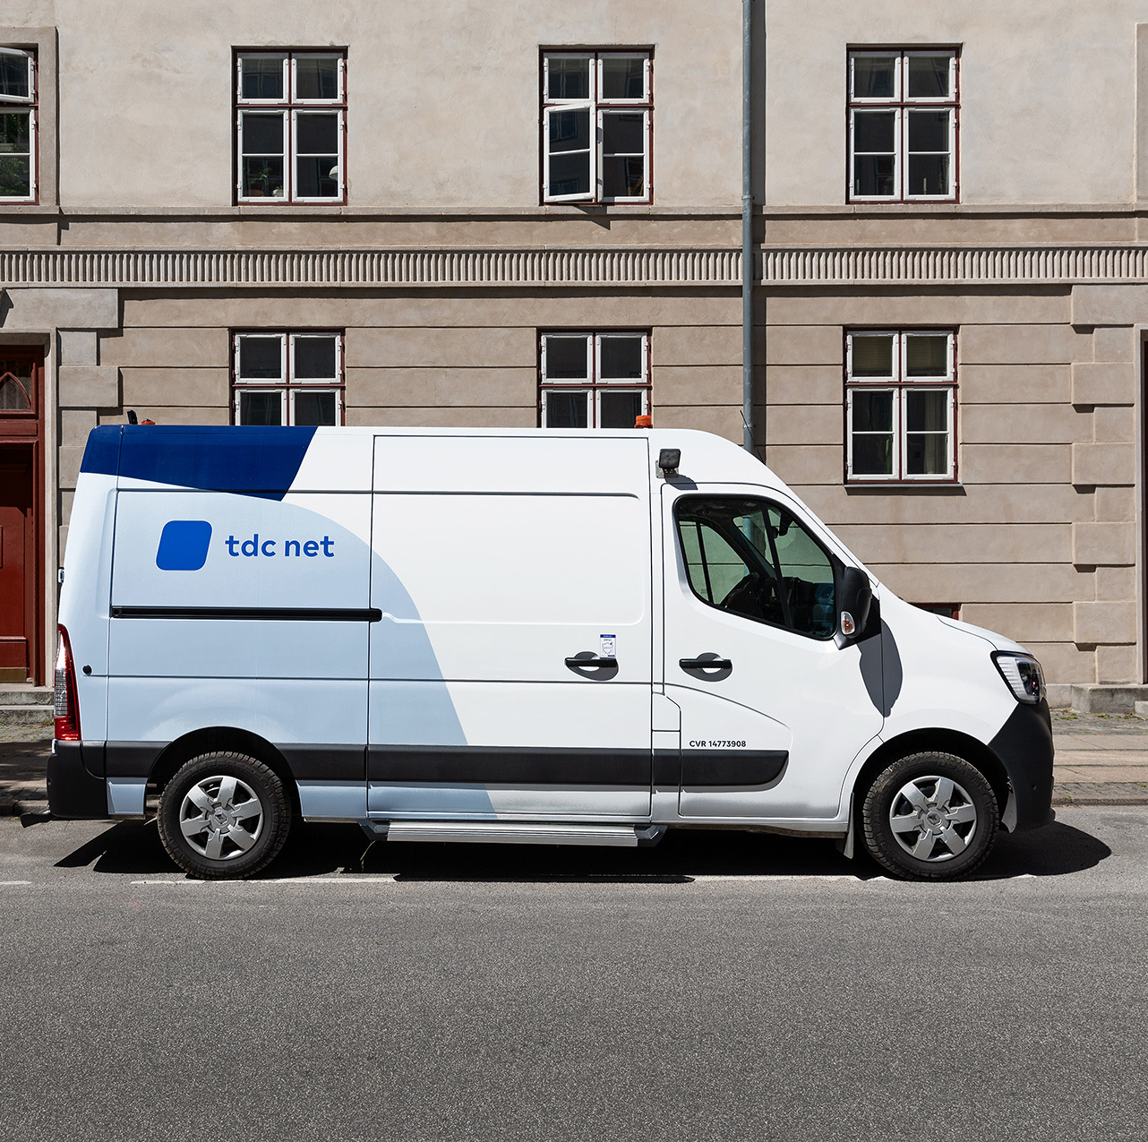
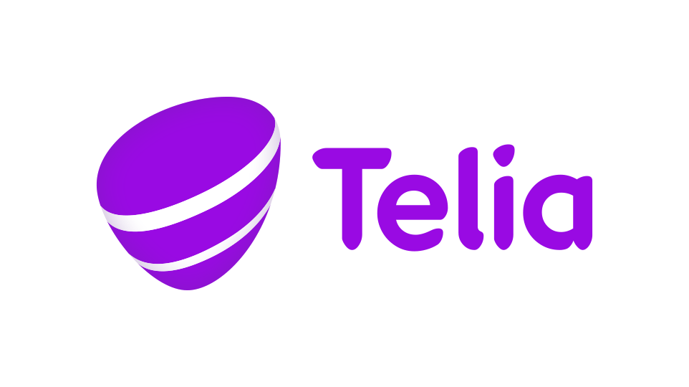
Og hvorfor så vælge TDC NET?
Vi investerer i fremtiden
Åbent Netværk
Frit valg for brugerne….
Har aftaler med flere udbydere…
…så I kan være på forkant med udviklingen.
…TDC Net har platformen til at håndtere alle udbydere der ønsker at være på vores net.
Beboerne kan købe et abonnement hos en udbyder efter eget valg
…. Og flere er på vej…

Slide 8
Agenda
TDC NET introduktion
Hvorfor vælge tilslutning til TDC NET Fiber?
Hvordan med det praktiske?
Opsummering, spørgsmål

Slide 9
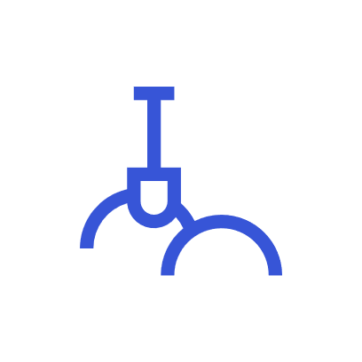
Overblik over fiberleverance
Opstart
Gravning
Installation
Aktivering
Færdigmelding
Aftale
Opstart
Grund/Ejendom besigtigelse
Grav område
Fiberinstallation
Aktivering
Tilslutning
Aktivering
abonnement
gennemgang
Reetablering

Slide 10
1. Opstart
Efter indgået aftale vil TDC NET aftale besigtigelse med foreningen.
TDC NET forventer at starte op i området omkring august 2024 og forventer at være færdige omkring december 2024.
Nærmere tidsplan aftales med foreningen når vi nærmer os opstart.
Aftale
Opstart
Foreningens tekniske kontaktperson skal have viden om bygning, kabler i fællesarealer og andre aspekter som TDC NET skal være opmærksomme på

Slide 11
2. Gravning, Etablering og reetablering
Gravearbejdet indledes med en besigtigelse, hvor afdelingens/foreningens ejendomme gennemgås. Her afklares det, hvis der er noget TDC NET skal være opmærksomme i forbindelse med:
Gravning i området
Kabling i fællesområder mv.
Det forventes at foreningen stiller med en teknisk kontaktperson, der kender bygningerne og området.
Efterfølgende vil TDC NET udsende en besigtigelsesrapport, der skal underskrives af foreningen.
Besigtigelse
Grav område

Slide 12
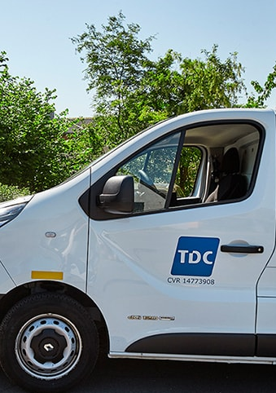
3. Installation & Aktivering
Fiberkablerne bliver lagt ind til de enkelte ejendomme samt opsætning af fiberstik i alle boligerne. TDC NET varetager advisering om de individuelle installationsbesøg.
Fiberstikket vil blive sat op af en tekniker ifm. Etableringsarbejdet. Fiberstikket måler BxHxD 110x110x18 mm og kan placeres maksimalt 12 meter fra indføringspunktet udefra. Fiberstikket skal placeres i nærheden af 230v strømudtag.
Med en fibertilslutning fra TDC NET, kan hver beboer frit vælge den udbyder, de ønsker abonnement hos.
Efter etableringen af fiberanlægget kan beboerne selv vælge, om de vil bestille et fiberabonnement.
En oversigt over udbydere findes på vores hjemmeside: https://tdcnet.dk/fiber/udbydere/
Installation
Aktivering
Tilslutning
Aktivering
abonnement

Slide 13
4. Færdigmelding
Reetablering vil ske løbende i takt med fiberanlægget bliver lavet.
Såfremt der er græsplæne, belægning eller andet, der ikke er reetableret tilfredsstillende, kan dette tages ved afleveringsgennemgangen. TDC NET vil efterfølgende rette op.
Afleveringsgennemgangen sker efter fiberanlægget er færdigt. Her vil en projektleder fra TDC NET og en teknisk kontaktperson fra afdelingen/foreningen, gennemgå det udførte arbejde. Efterfølgende vil der blive udarbejdet et færdigmeldingsdokument som fremsendes til afdelingen/foreningen.
Reetablering
Gennemgang

Slide 14
Agenda
TDC NET introduktion
Hvorfor vælge tilslutning til TDC NET Fiber?
Hvordan med det praktiske?
Opsummering, spørgsmål

Slide 15
Opsummering
TDC NET har indgået aftale om, at etablere fibernet samt opsætning af fiberstik i A/B Vegavænget.
Fiberstikket har følgende dimensioner: BxHxD 110x110x18 mm og kan placeres maksimalt 12 meter fra indføringspunktet udefra. Fiberstikket skal placeres i nærheden af 230v strømudtag.
TDC NET leverer et reguleret og åbent fibernet. Dvs. at alle udbydere kan vælge at tilbyde deres produkter via nettet, og alle har samme vilkår. P.t. er der 13 udbydere i nettet.
TDC NET har ingen eksklusivret på kabling eller levering.
Der er ingen krav om aktivering. De enkelte beboere kan selv vælge om de vil fortsætte med deres eksisterende TV og bredbånds løsninger, eller om de vil bestille produkter fra en udbyder på fibernettet.
Placering af udstyr og føringsveje i fællesarealer aftales mellem TDC NET og AB Vegavænget.
Udstyr i fællesarealer har intet strømforbrug.
Ingen omkostninger for foreningen.

Slide 16
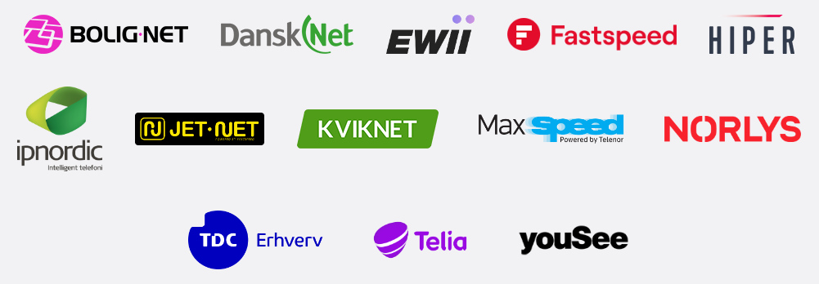
Udbydere på TDC NET Fiber

